Slide 2

IT학부
20160028
신지원
IT학부
20161124
이승연
정보시스템공학과
20161138
정제원
IT학부
20161142
조희준

Slide 3


기획 의도
기존 어플과의 차이점
기능 설명
피드백
앞으로의 계획
동영상

Slide 4
기획 의도
약 복용 스케줄 관리에 대한 편리함을 제공하고 애플리케이션의
여러 기능(스케줄 관리, 메모 작성, 보고서 제공)을 통해
건강 관리를 돕도록 한다.

Slide 5
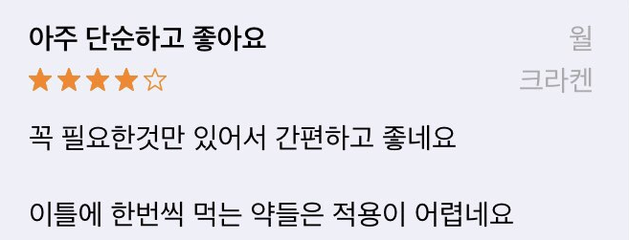
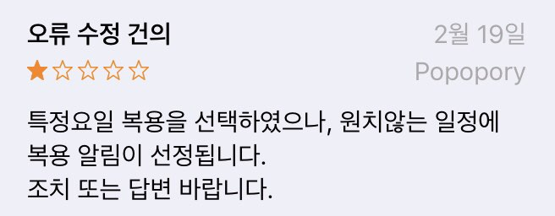
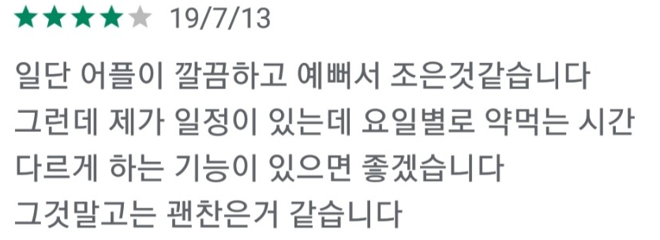

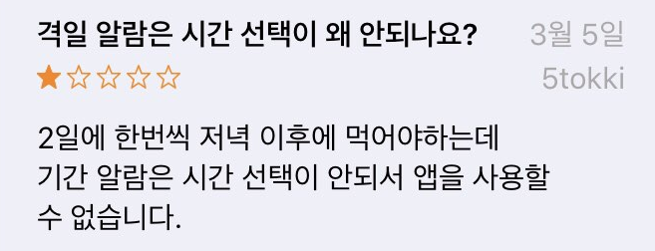
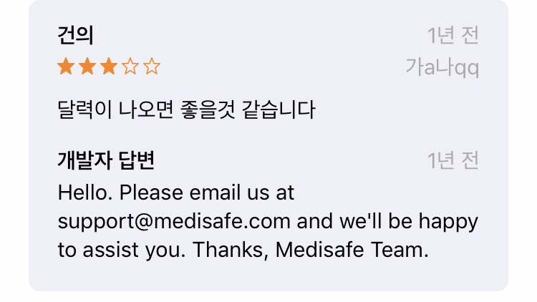

기존 어플과의 차이점
격일 알람 등 원하는 날(특정 요일)에 알림 설정 가능,
달력 활용 등에 차별성을 두었다.

Slide 6
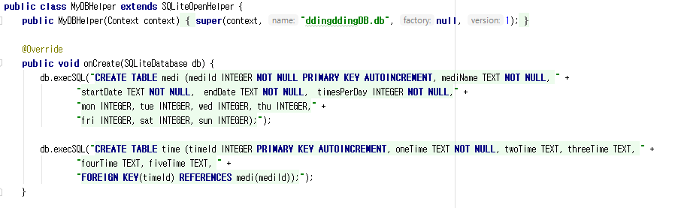
기능 설명 - DB
① medi 테이블
(MyDBHelper.java)
속성: 아이디(기본키이며 입력 시 자동 증가), 약 이름, 복용 시작 날짜, 복용 끝 날짜,
하루 복용 횟수, 요일마다 복용 여부(0, 1로 값을 받는다.)
--> 약 이름, 복용 시작 날짜, 복용 끝 날짜, 하루 복용 횟수는 null 값을 가지지 않도록 했다.
요일은 약 추가 시 하나의 요일이라도 설정하지 않으면 저장할 수 없도록 했다.

Slide 7
기능 설명 - DB
② time 테이블
(MyDBHelper.java)
속성: 아이디(medi 테이블의 아이디를 참조하는 외래키이자 기본키, 입력 시 자동 증가한다.),
약 복용 시간(한 약에 대해 최대 하루 5번의 시간대를 설정할 수 있게 했기에, 5개의 시간대를 받는다.)
--> 첫 번째 시간대만 null 값을 가지지 않도록 했다.

Slide 8
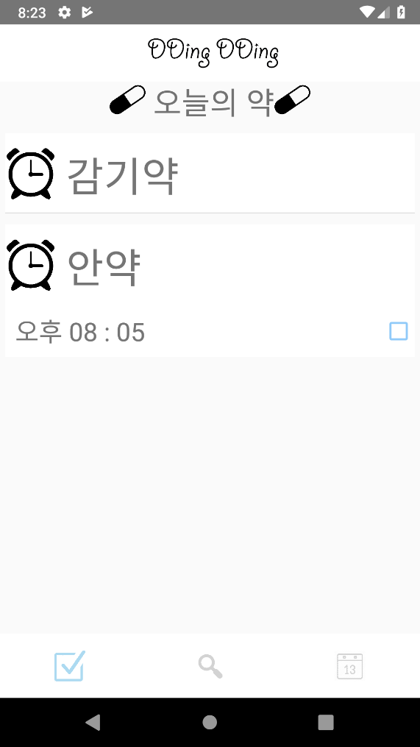
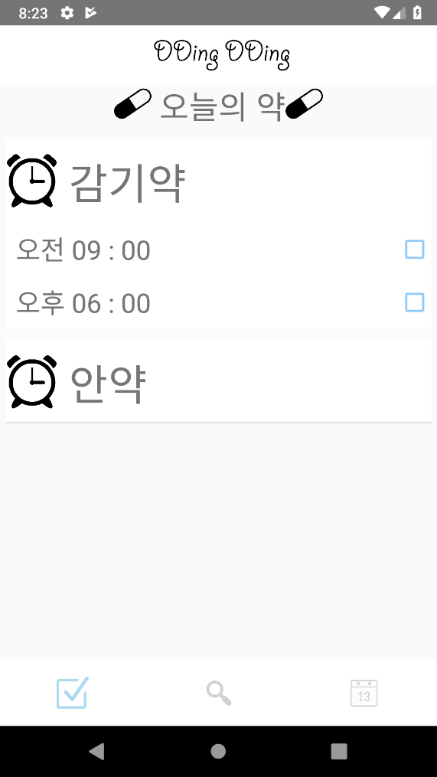
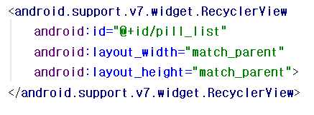

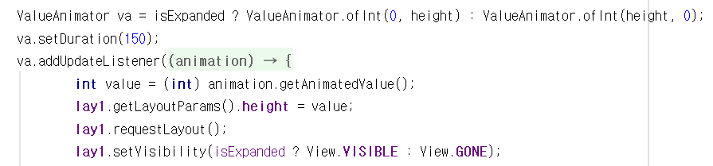
기능 설명 - 오늘의 약 페이지
① Expandable 리사이클러뷰
(약 이름, 시간,
체크 박스를 구현한 xml)
(activity_main.xml)
반복
(PillListRecyclerViewAdapter.java)
- Expandable 리사이클러뷰: 아이템 접기/펴기 기능을 가능하게 한다.

Slide 9
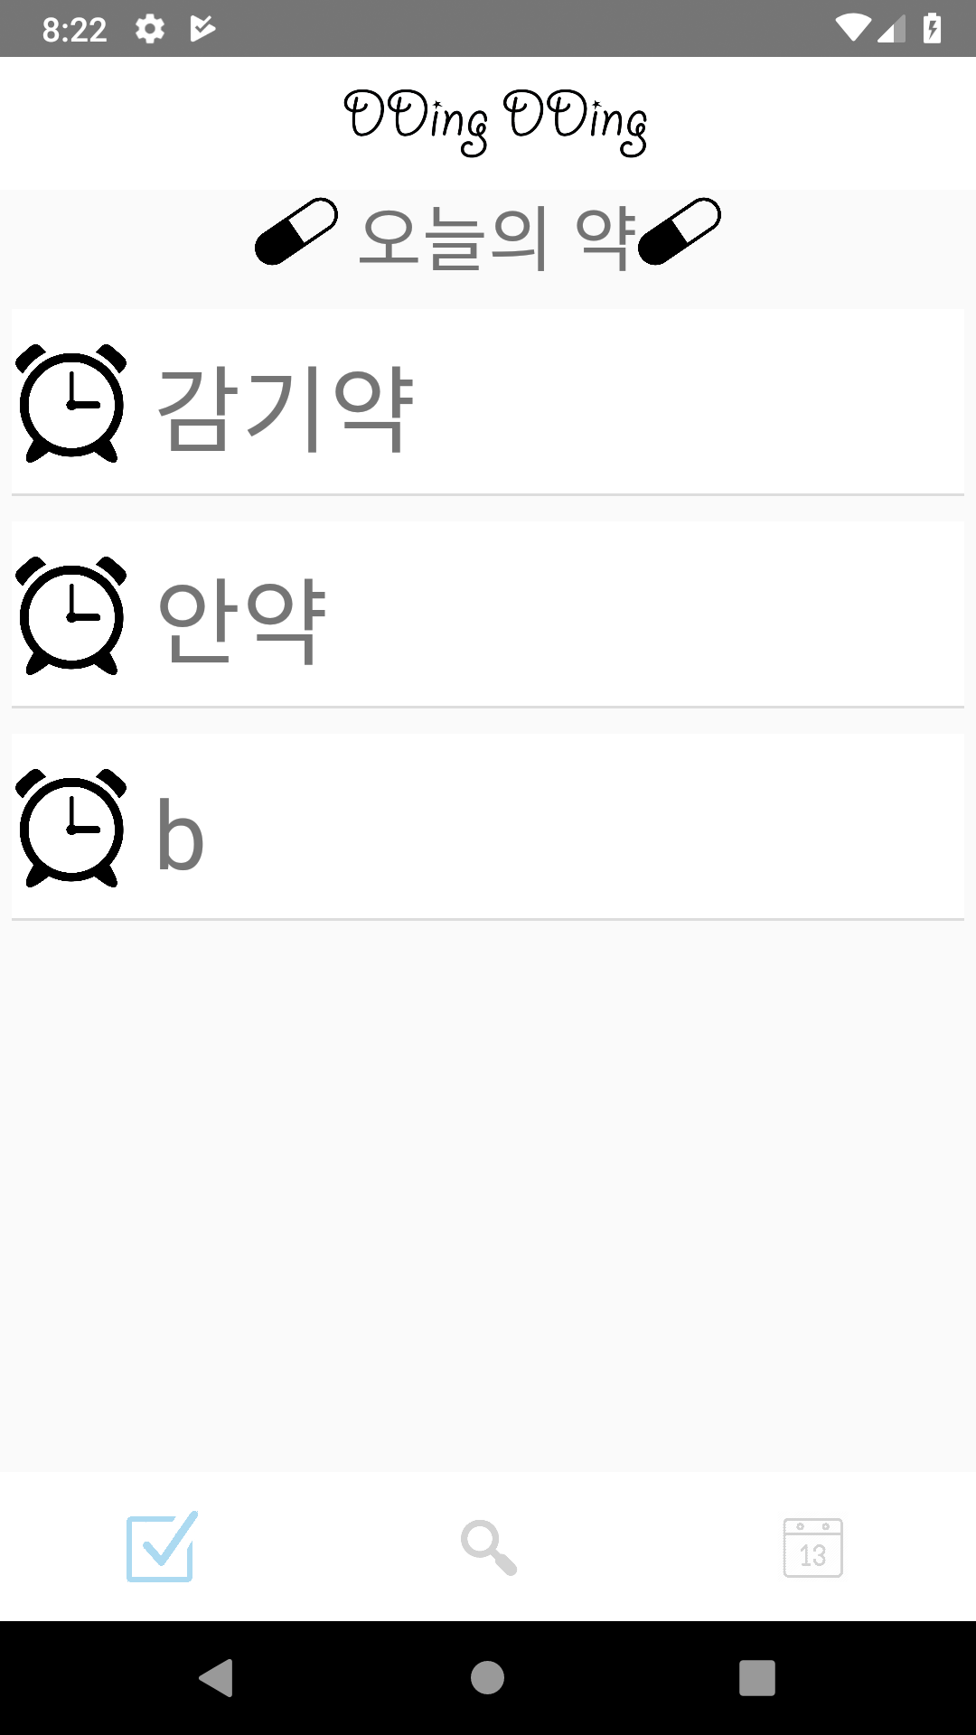
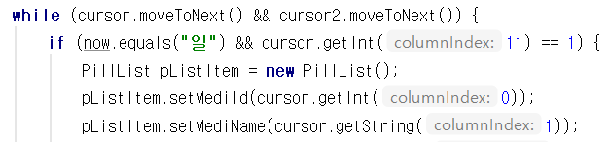
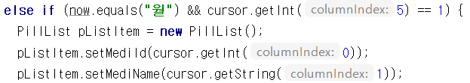
기능 설명 - 오늘의 약 페이지
② DB_오늘의 약 목록 가져오기
(MyDBHelper.java)

Slide 10
기능 설명 - 오늘의 약 페이지
② DB_오늘의 약 목록 가져오기
(MyDBHelper.java)

Slide 11
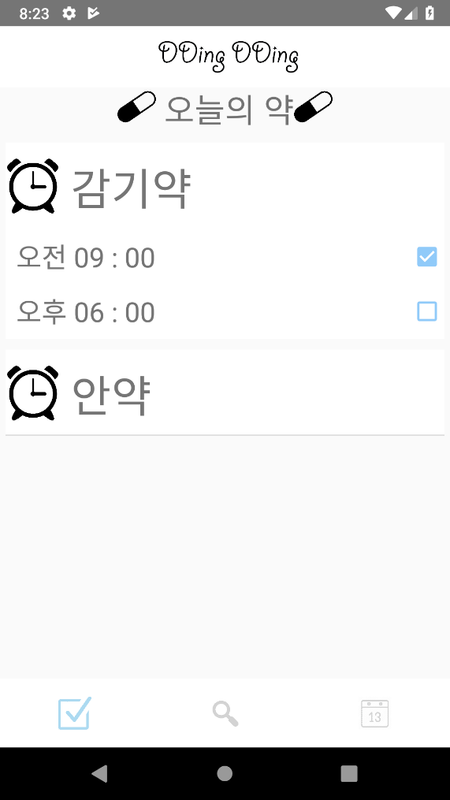
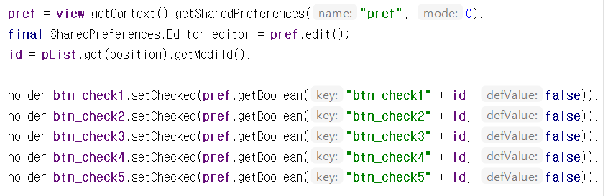
기능 설명 - 오늘의 약 페이지
③ SharedPreferences
(PillListRecyclerViewAdapter.java)
SharedPreferences: key와 value로 이루어진
파일 형식으로 데이터를 저장하는 방법

Slide 12
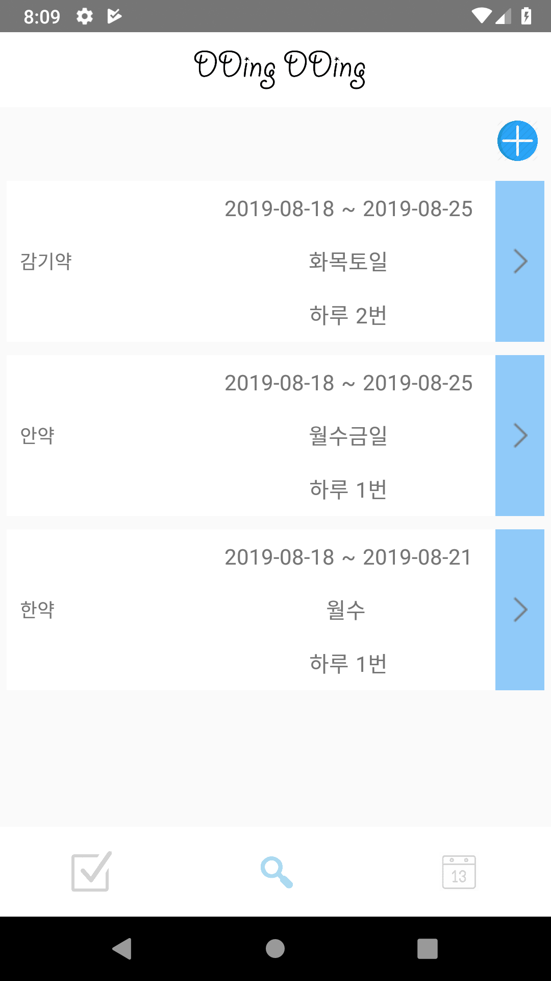
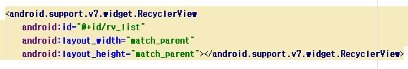
기능 설명 - 약 목록 페이지
① 리사이클러뷰
(activity_selecting.xml)
(한 row 마다의 모습은 rv_item_list.xml 로 구현)
반복
- 리사이클러뷰: 많은 수의 데이터 집합을 제한된 영역 내에서
유연하게 표시할 수 있도록 만들어주는 위젯이다.

Slide 13
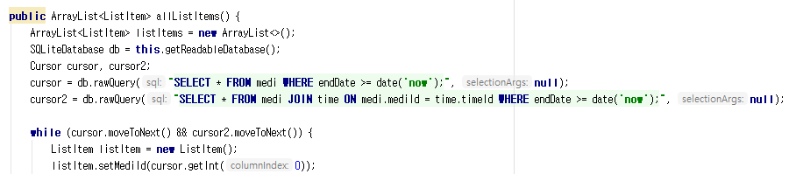
기능 설명 - 약 목록 페이지
② DB_약 목록 가져오기
(MyDBHelper.java)

Slide 14
기능 설명 - 약 목록 페이지
② DB_약 목록 가져오기
(MyDBHelper.java)
- 약 관련 메모하는 페이지에서 날짜 별로 약 목록 가지고
오기 위해 DB에서의 삭제는 아니다.

Slide 15
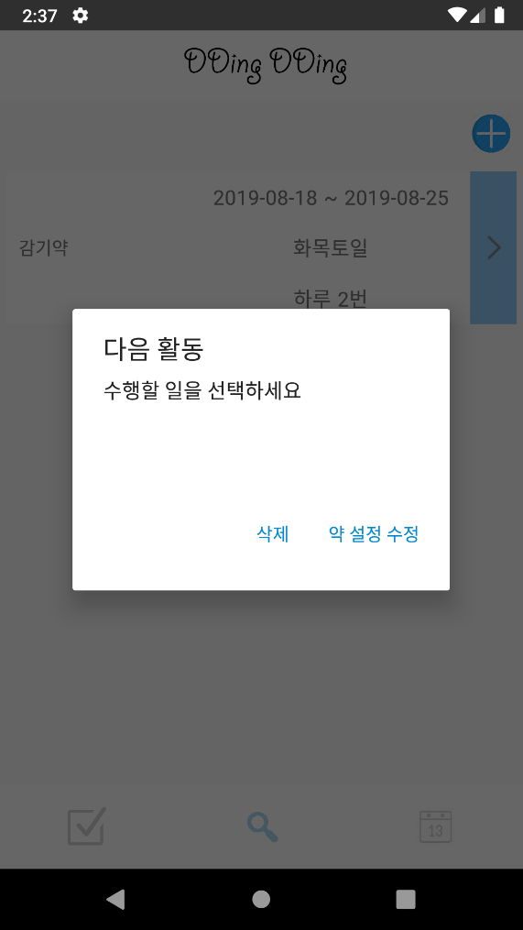
기능 설명 - 약 목록 페이지
③ 다이얼로그_삭제
(ListItemRecyclerViewAdapter.java)
(MyDBHelper.java)

Slide 16
기능 설명 - 약 목록 페이지
④ 다이얼로그_약 설정 수정
(ListItemRecyclerViewAdapter.java)
수정 페이지로 이동할 시 추가 페이지와 달리
설정한 정보를 보여주기 위한 작업이다.

Slide 17
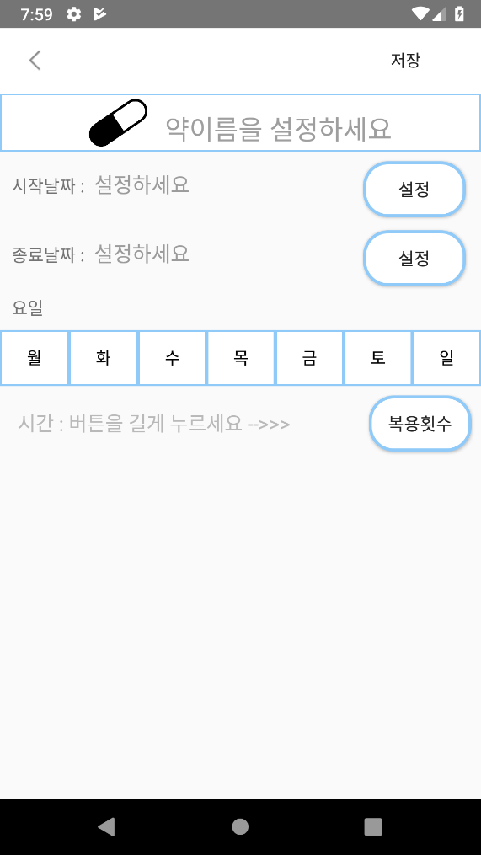
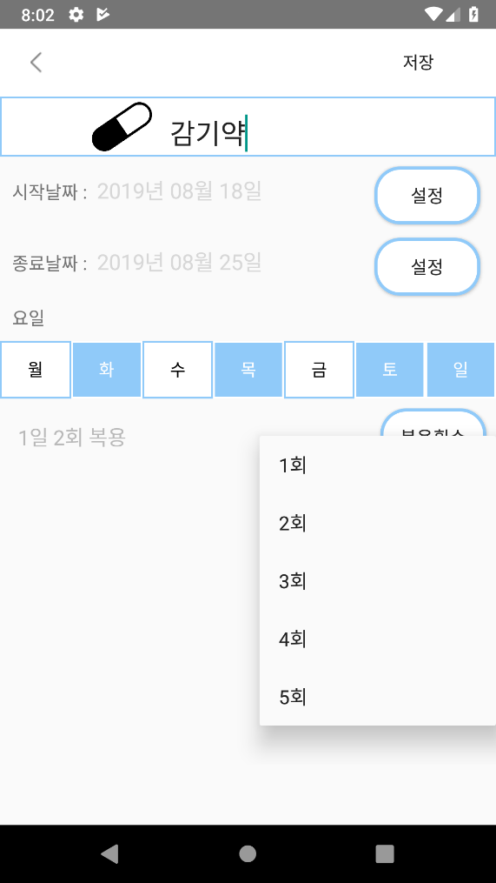
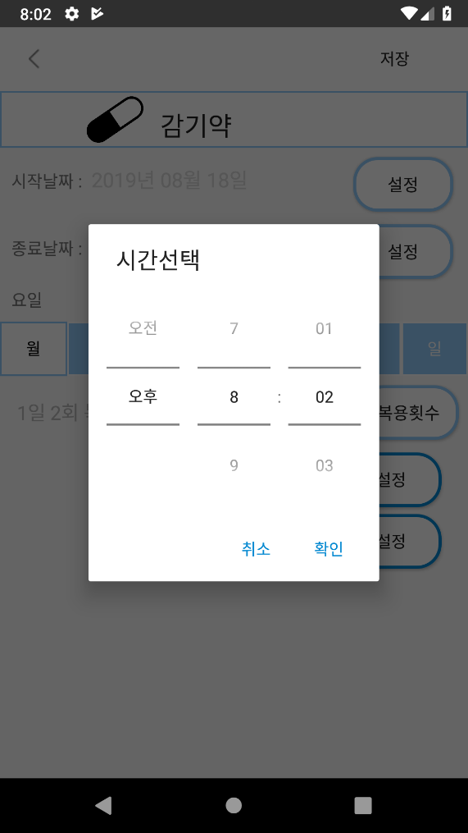
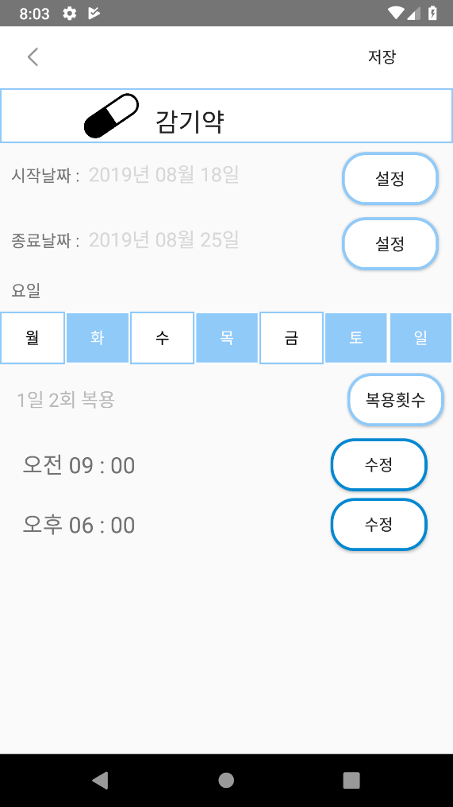
기능 설명 - 약 설정/수정 페이지
① 뷰와 기능
- 약 이름, 시작 날짜, 종료 날짜, 복용 요일, 복용 횟수, 시간을 설정/수정할 수 있다.

Slide 18
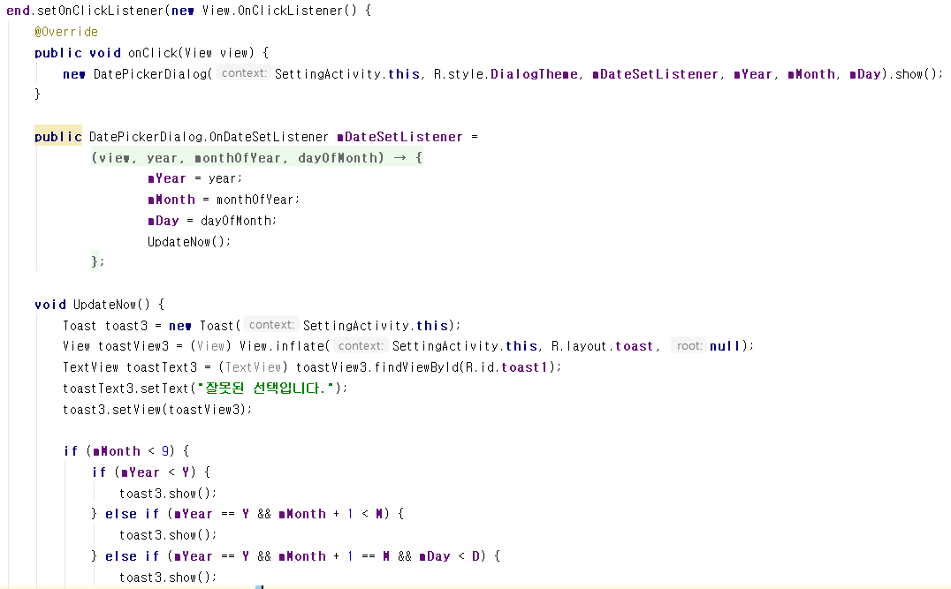
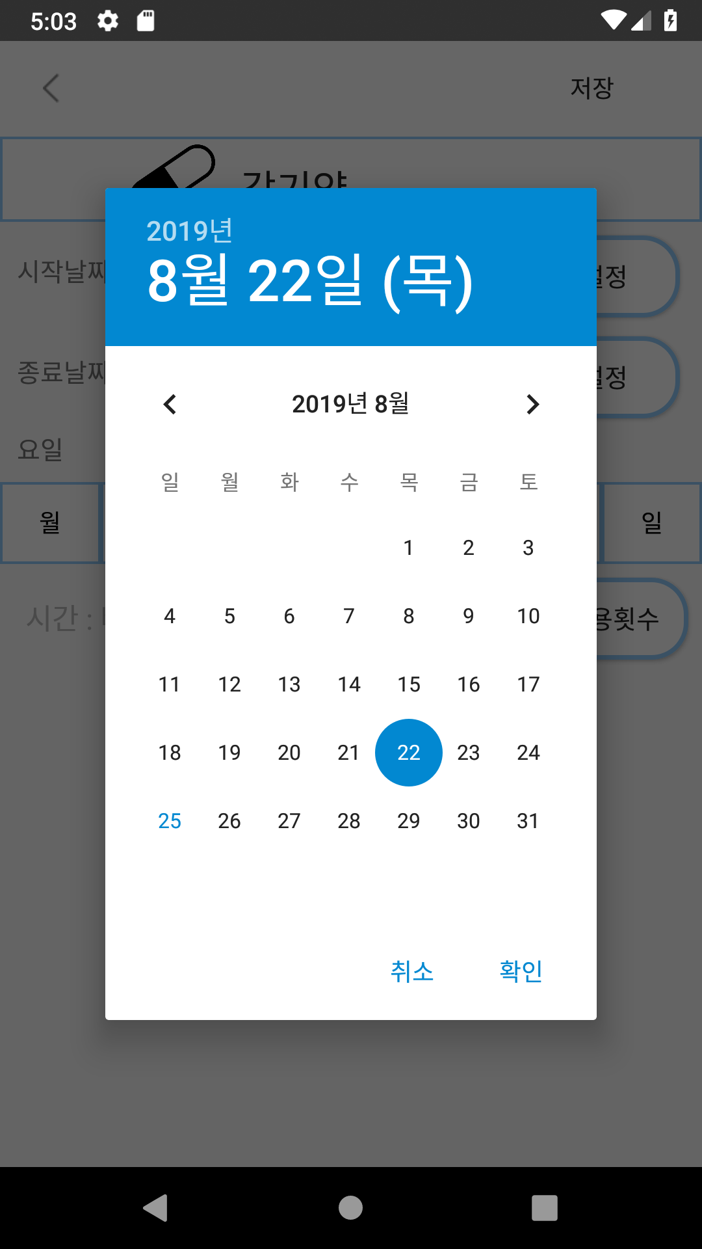
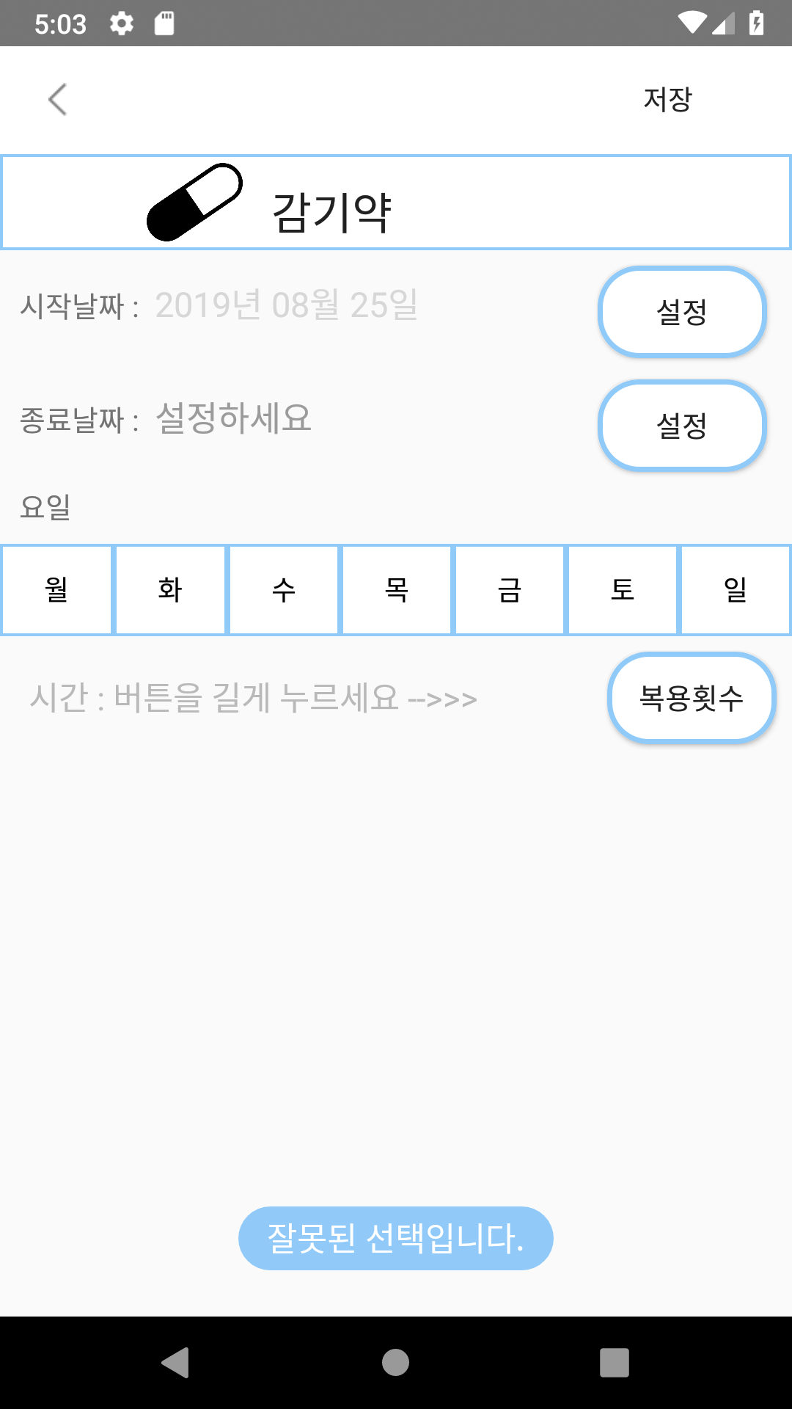
기능 설명 - 약 설정/수정 페이지
② 종료날짜 < 시작날짜
(SettingActivity.java)

Slide 19
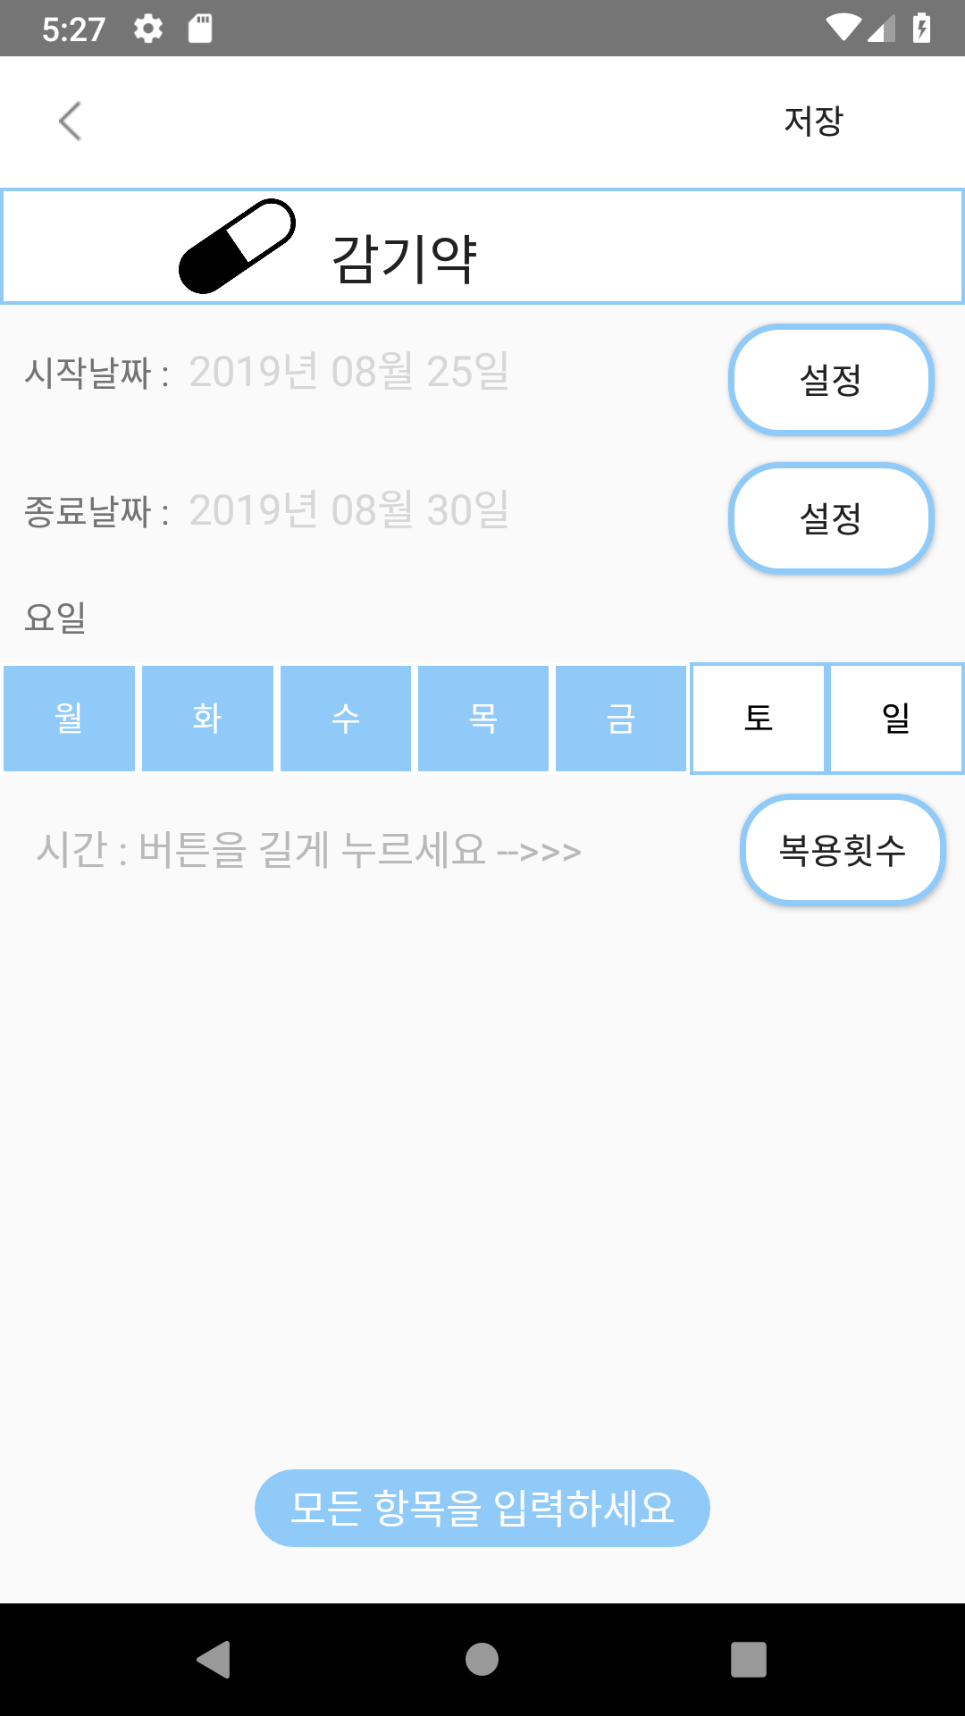
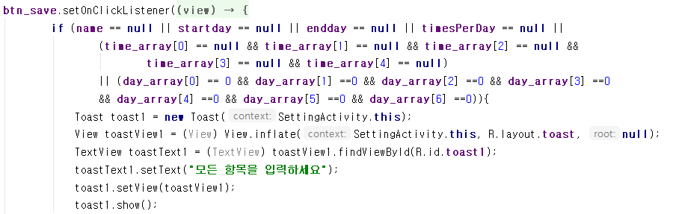
기능 설명 - 약 설정/수정 페이지
③ 입력하지않은 항목 존재
(SettingActivity.java)

Slide 20
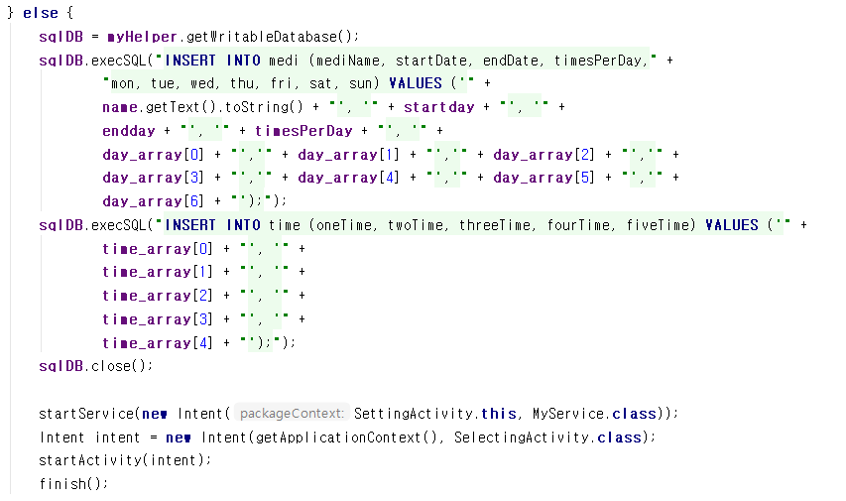
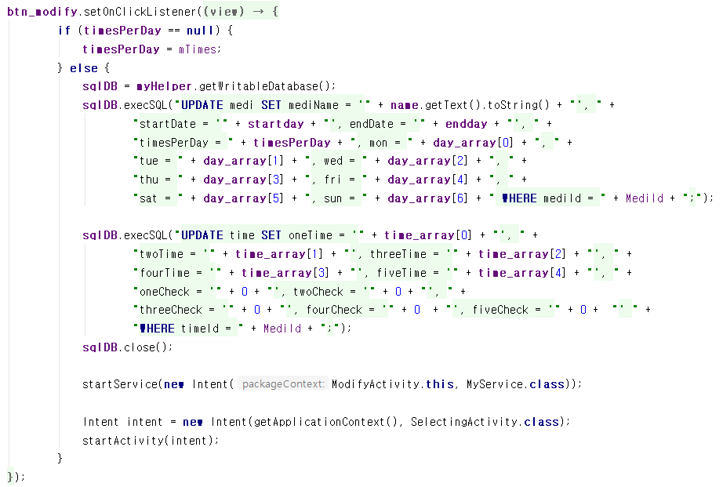
기능 설명 - 약 설정/수정 페이지
④ 저장/수정버튼
- 정보 입력 후 버튼을 누르면 DB에 저장/수정되고, MyService가 실행되며 알람이 설정된다.
(SettingActivity.java - 저장버튼)
(ModifyActivity.java - 수정버튼)

Slide 21
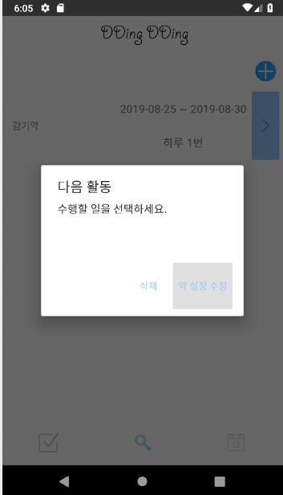
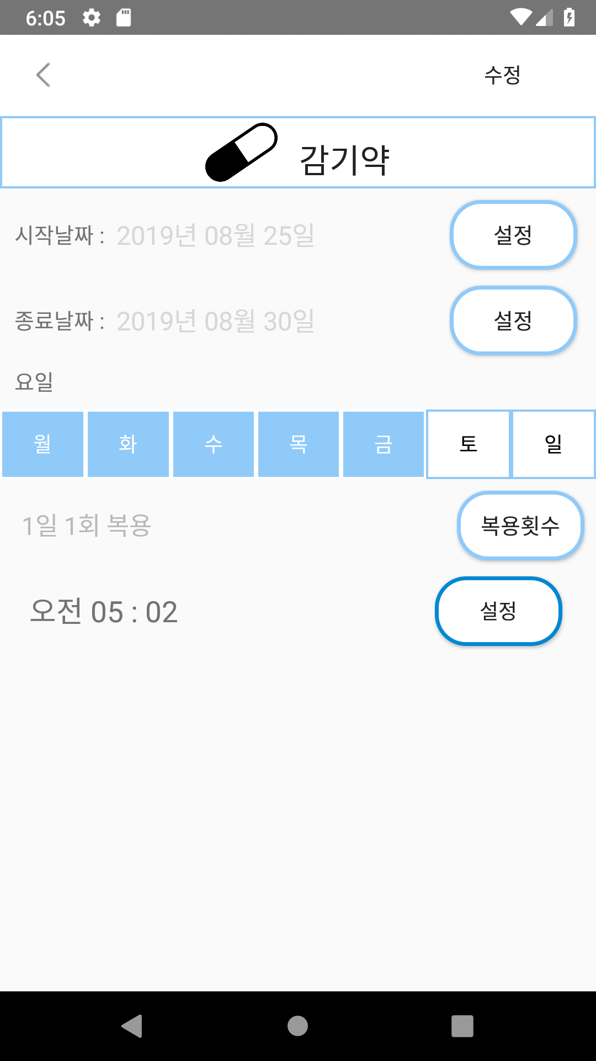
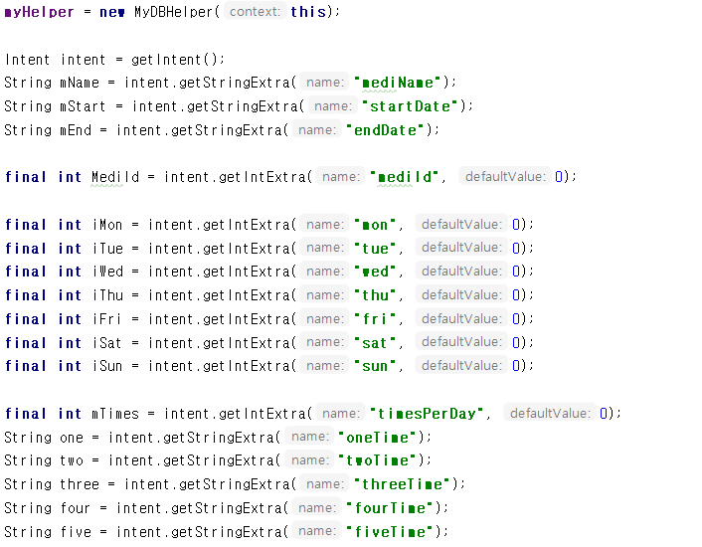
기능 설명 - 약 설정/수정 페이지
⑤ 수정 페이지
- 약 목록 페이지에서 “약 설정 수정”을 누르면 값을 받아와 사용자가 입력했던 값을 보여준다.
(ModifyActivity.java)

Slide 22
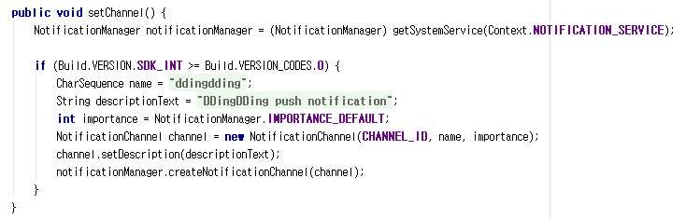
기능 설명 - 알람
① Service를 이용해 작성
- Service: 일반적으로 화면 없이 동작하는 프로그램으로 데몬, 백그라운드 프로세스라고도 한다.
백그라운드에 실행되므로 화면과 상관없이 계속 동작한다.
(MyService.java)
② 채널을 생성해 알람이 울릴 수 있도록 한다.
(MyService.java)

Slide 23
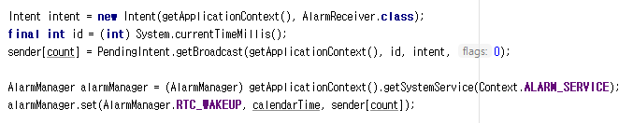
기능 설명 - 알람
③ 약 설정/수정 페이지에서 설정, 수정한 정보(DB에서 값을 가져온다.)로 알람이 울리도록 구현한다.
(MyService.java)
(MyService.java_alarm함수)

Slide 24
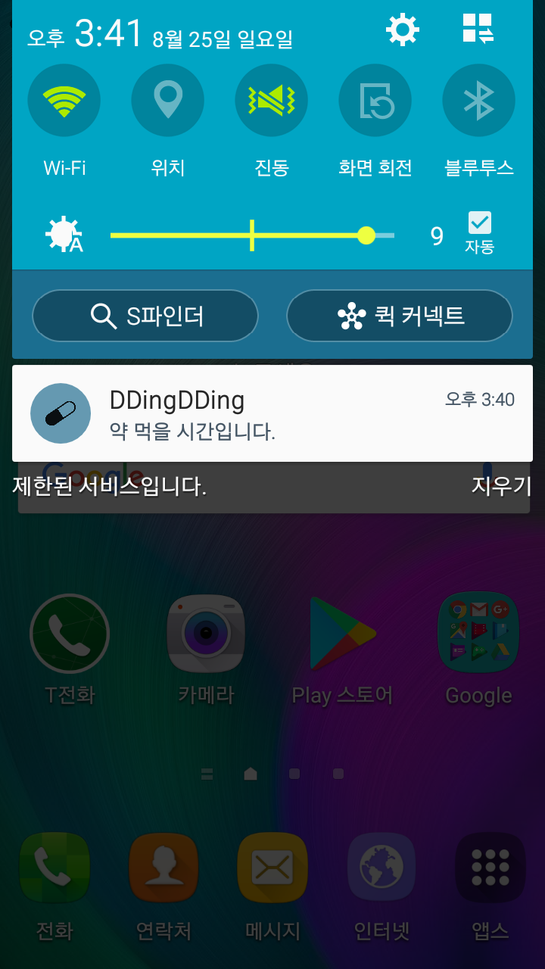
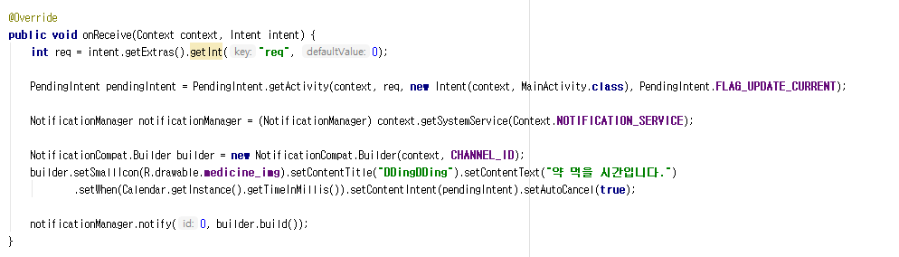
기능 설명 - 알람
④ BroadcastReceiver를 이용해 푸시 알람 형태로 알람이 울리게 구현한다.
- BroadcastReceiver: 안드로이드는 문자 메시지 도착 등이 발생하면 방송 신호를 보내는데
이러한 방송 신호를 받아 처리하는 것
(AlarmReceiver.java)

Slide 25
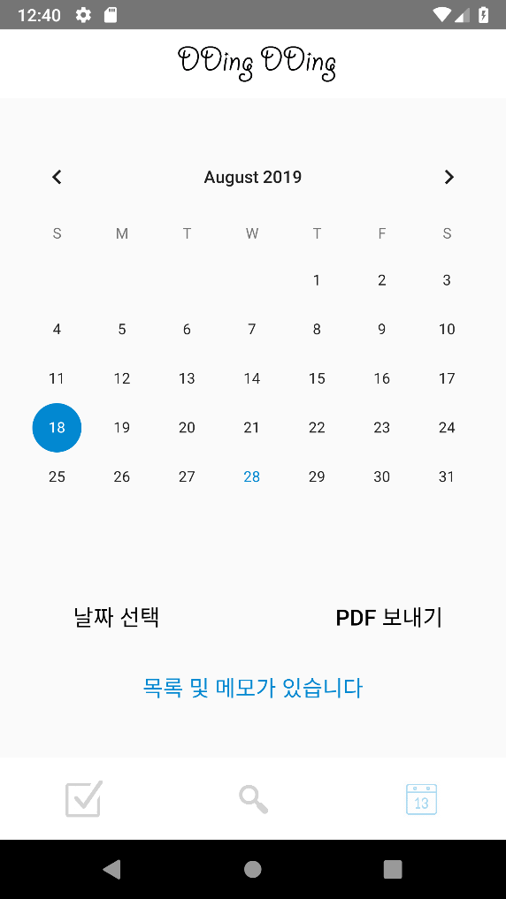
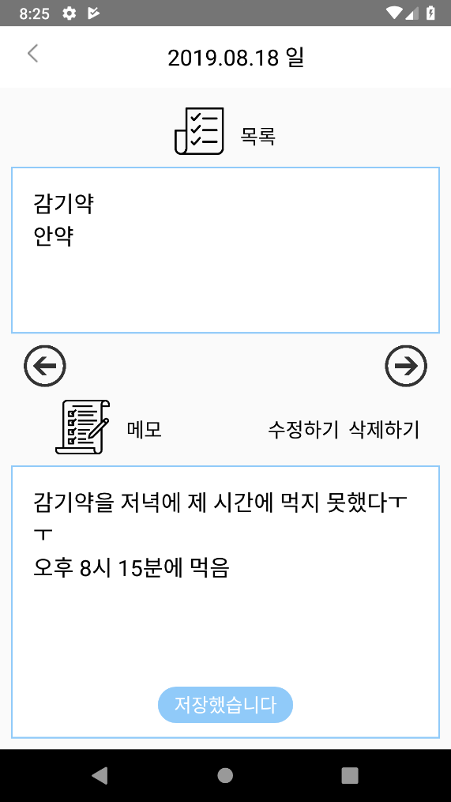
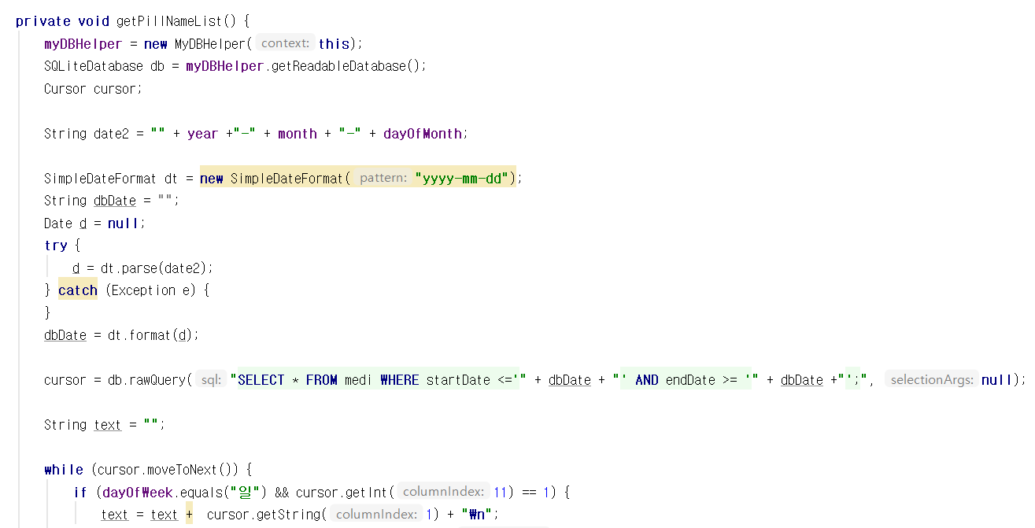
기능 설명 - 캘린더/pdf 페이지
① 약 목록
(ScheduleActivity.java)
- 날짜 선택을 누르게 되면 약 목록에는 선택된 날짜에 복용할 약을 보여준다.

Slide 26
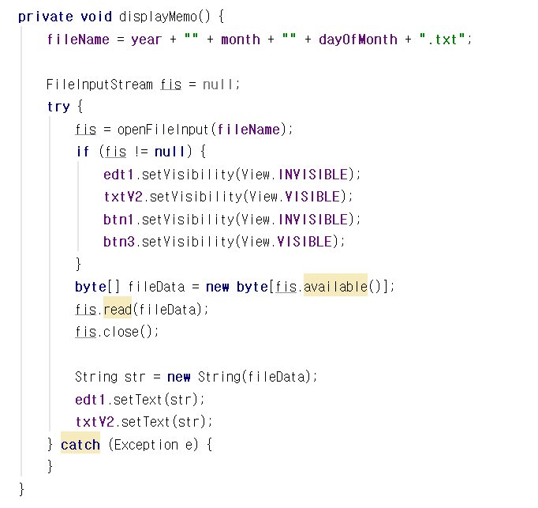
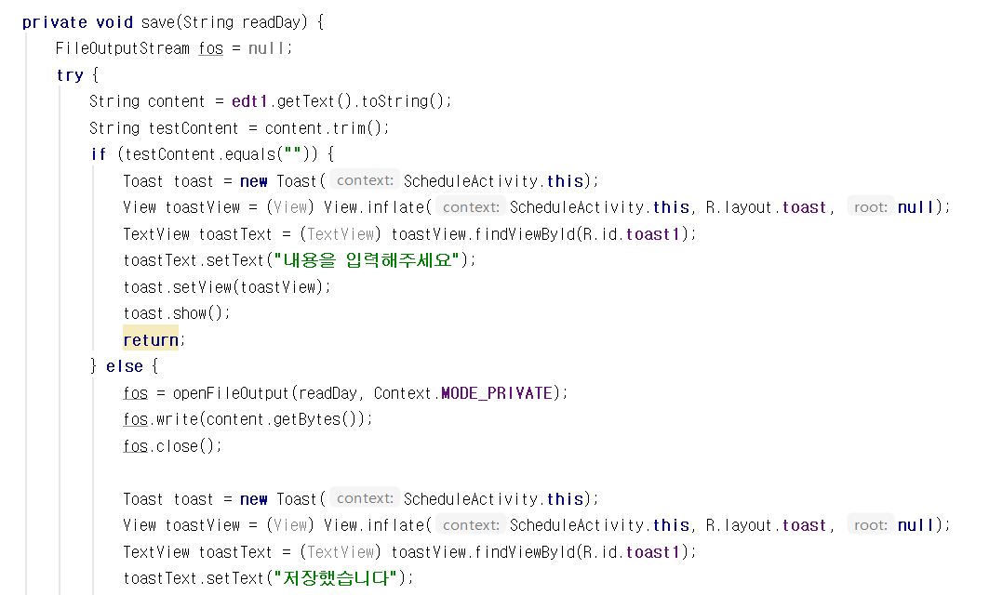
기능 설명 - 캘린더/pdf 페이지
② 메모
- 메모에는 사용자가 원하는 내용을 저장/수정/삭제를 할 수 있다.
(ScheduleActivity.java)

Slide 27
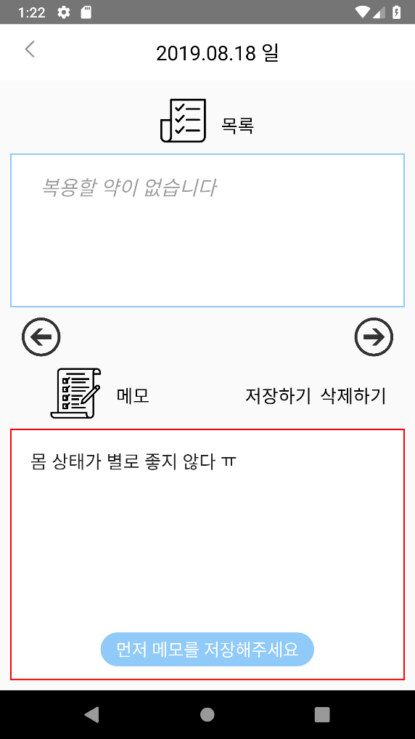
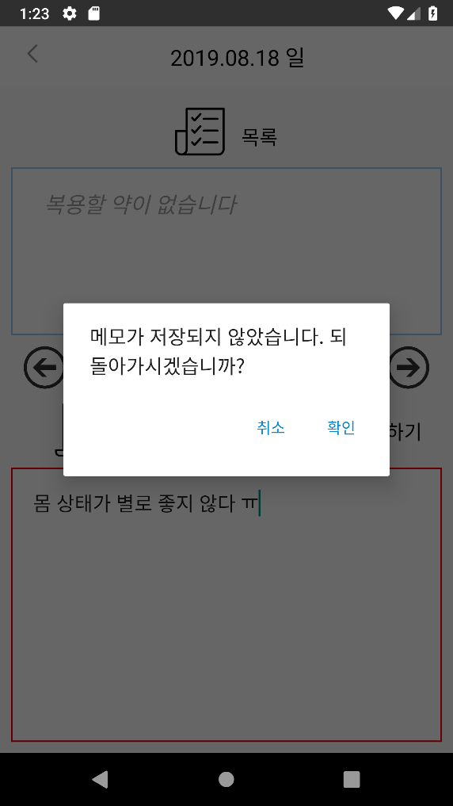
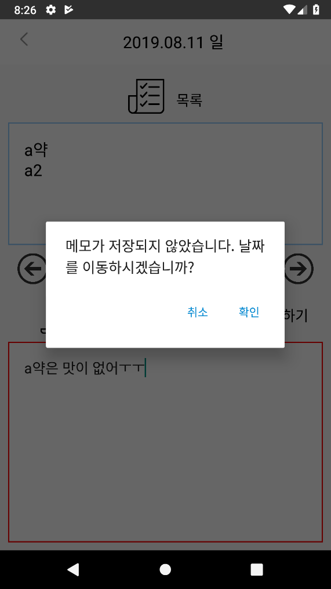
기능 설명 - 캘린더/pdf 페이지
③ 추가 기능
- 날짜를 이동할 수 있으며 특정 상황에 맞게 토스트 및 다이얼로그를 띄운다.

Slide 28
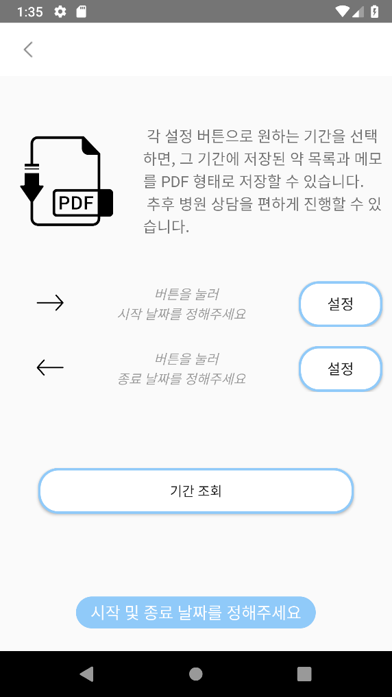
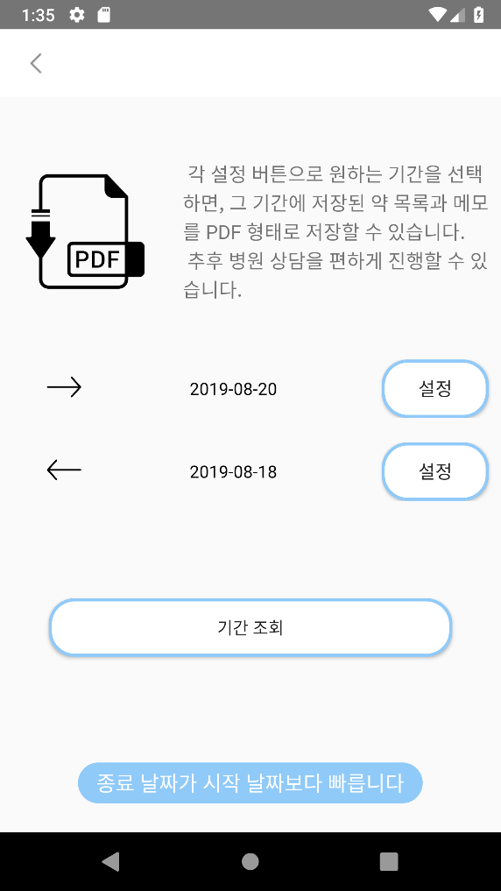
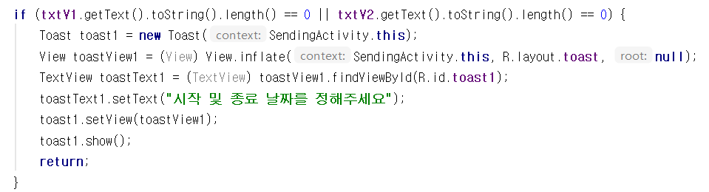
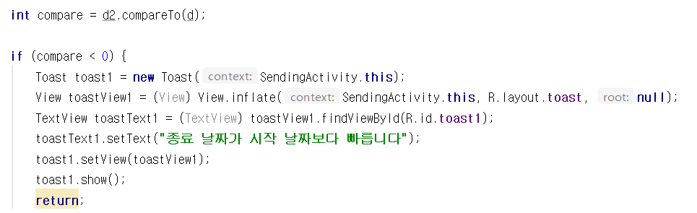
기능 설명 - 캘린더/pdf 페이지
④ PDF 저장
- 원하는 기간을 선택하면, 그 기간의 기록을 PDF 파일 형태로 저장할 수 있다.
(SendingActivity.java)

Slide 29
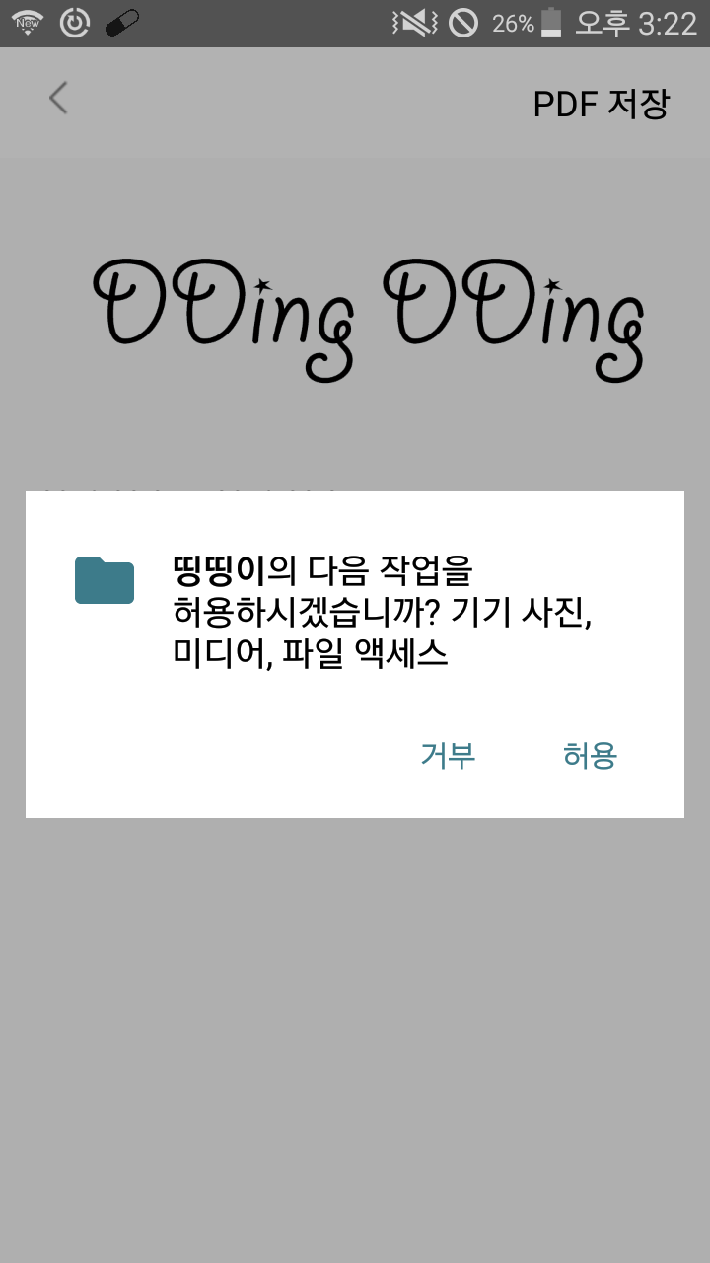

기능 설명 - 캘린더/pdf 페이지
④ PDF 저장
(PdfActivity.java)
- 사용자에게 폴더 접근에 대해서 권한을 요청 받아야 한다.

Slide 30



기능 설명 - 캘린더/pdf 페이지
④ PDF 저장
(PdfActivity.java)
- AsyncTask : 안드로이드에서 백그라운드 작업을
진행하여 UI 업데이트를 쉽게 할 수 있도록
도와주는 클래스이다.

Slide 31



기능 설명 - 캘린더/pdf 페이지
④ PDF 저장
(PdfActivity.java)
- doInBackground(Params…) 에서 다운로드 작업을
수행하는 백그라운드 스레드가 처리된다.

Slide 32

피드백
아무개1: 깔끔하고 필요한 기능만 있어서 좋다. 약 종류를 입력할 수 있으면 좋겠다.
아무개2: 기간설정과 함께 약 복용 요일 또한 설정할 수 있는 점이 좋았다.
아무개3: 어플 이름이 귀여웠고, 달력 기능에 메모까지 작성할 수 있어서 좋았다.
아무개4: 내가 중간에 약을 수정할 수 있을 뿐만 아니라 삭제할 수 있어서 좋았다.
아무개5: 먹은 걸 바로 표시하기 쉽게 위젯도 있으면 좋겠다.
아무개6: 복용기간이 지나면 목록에서 사라져서 좋았고 약 설정 개수 제한이 없어서 좋았다.
아무개7: 메모를 저장하거나 삭제하는 등의 여러 경우에서 토스트 뜨는 게 좋았다.

Slide 33

앞으로의 계획
약 종류 구분
약 설정/수정 페이지에서 약 이름 적는 칸 위에 리사이클러뷰를 이용하여 약 종류를 둔다.
약 종류 하나를 클릭하면 약 이름 옆에 뜨게 한다.
추후에 데이터 분석 통계에서 사용할 예정이다.
데이터 분석 통계
오늘의 약 페이지에서 체크된 체크 박스의 개수를 받아 한 달이나 한 주 동안 얼마만큼
제때 약을 복용했는지 보여준다.
약 종류를 저장했다 가져와 한 달 동안 가장 많이 복용한 약 종류를 통계로 보여줄 예정이다.
사진 인식
약 설정/수정 페이지에서 이름 적는 칸에 카메라 버튼을 만들어서 카메라로 약 이름을
사진으로 찍어 약 이름 입력 칸에 자동으로 입력되게 할 예정이다.
출시

Slide 34

동영상

Slide 35


